Slide 1

豆瓣影评小程序
刘朋辉
GitHub：liuvigongzuoshi

Slide 2
豆瓣影评小程序
微信用户，不需安装，不需输网址
方便
查看电影榜单
榜单
搜索
搜索电影
定位
简介
影人
定位本地上映
查看影人作品集
查看电影信息及影评

Slide 3

View（视图层）
App Service（逻辑层）
BS架构
Native（系统层）

Slide 4



豆瓣影评小程序
百度地图API
豆瓣电影API
微信小程序API
VIEW 视图层
WXML，WXWX，JS，JSON
App Service 逻辑层
数据请求，数据绑定

Slide 5
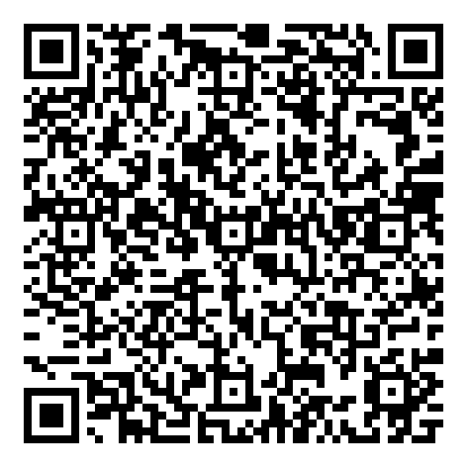
豆瓣影评小程序
扫码演示

